Slide 1

Teams
Discuter, se réunir, travailler ensemble

Slide 2
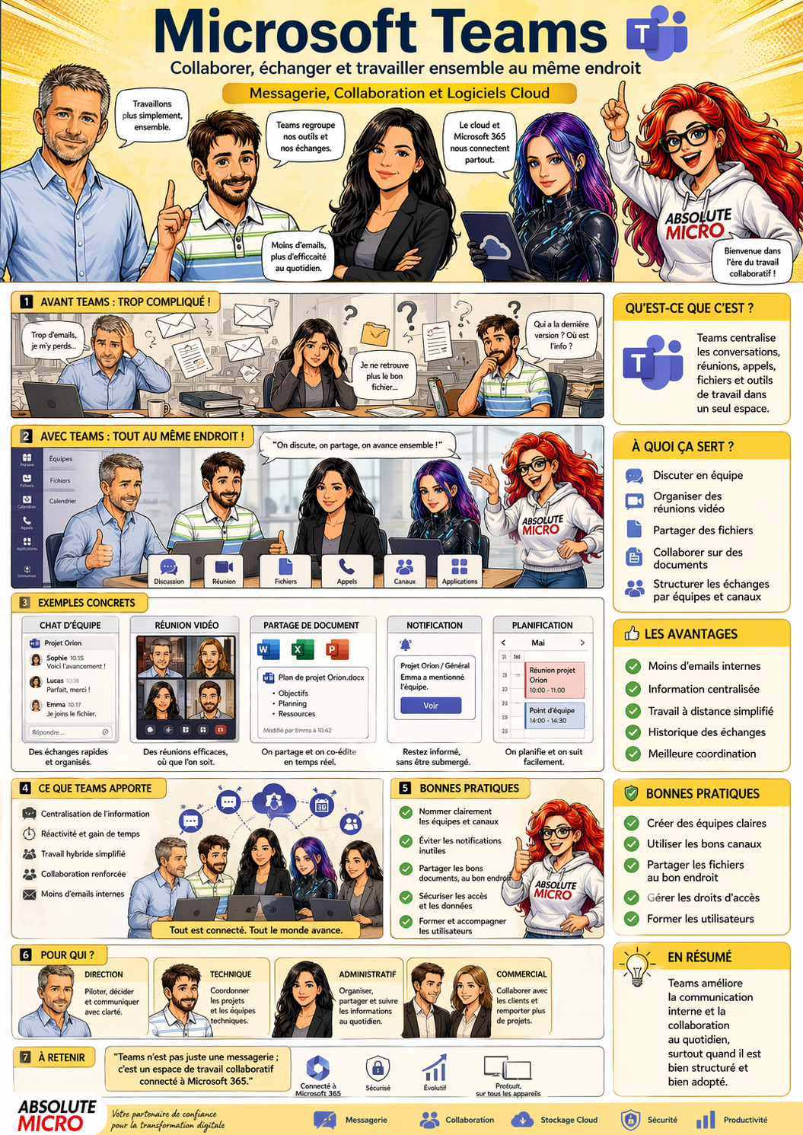
Moins de mails, plus d'échanges
Les questions rapides passent par la messagerie instantanée, pas par des chaînes de mails.
Discussions privées ou en groupe
Réponse immédiate, comme un SMS professionnel
Historique conservé et consultable
Absolute Micro — 01 34 87 74 43
1 / 4

Slide 3
Des réunions sans se déplacer
Une visioconférence avec l'équipe, un client ou un fournisseur, en un clic.
🎥
Partage d'écran pendant la réunion
Invités extérieurs sans compte
Réunions programmées dans l'agenda Outlook
💡 La salle de réunion qui tient dans votre poche.
Absolute Micro — 01 34 87 74 43
2 / 4

Slide 4
Des équipes et des canaux
Chaque service ou projet a son espace : messages, fichiers et documents au même endroit.
🗂️
Un canal par sujet : compta, chantiers, clients…
Les fichiers partagés sont rangés automatiquement
Les nouveaux arrivants retrouvent tout l'historique
Absolute Micro — 01 34 87 74 43
3 / 4

Slide 5
En résumé
Une équipe mieux connectée, au bureau comme à distance.
✅
Inclus dans Microsoft 365
Mise en place et formation par Absolute Micro
Accès sécurisé depuis tous les appareils
Absolute Micro — 01 34 87 74 43
4 / 4

